Slide 1
ISYE6055 – E-Supply Chain Management TOPIK 1 - Prosedur Pemodelan dan Perbaikan Proses E-SCM
D5821 – Fauzi Khair

Slide 2
Capaian pembelajaran
Mahasiswa diharapkan mampu mengenali dan memahami isu-isu kunci dalam menciptakan nilai dalam rantai pasok menggunakan ICT tools.
Mahasiswa diharapkan mampu menganalisis perubahan lingkungan bisnis yang akibat perkembangan dan kemajuan teknologi informasi.

Slide 3
E-SCM Process Mapping SCOR Reference Model IDE FO E-SCM Improvement Procedure
Prosedur Pemodelan dan Perbaikan Proses E-SCM

Slide 4
E-Supply chain management

Slide 5
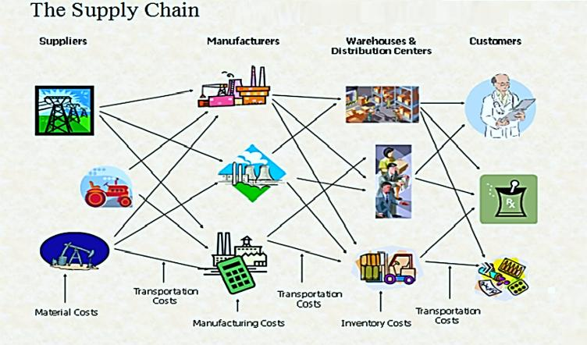
Manajemen Rantai Pasok
Gambar 1. Contoh rantai pasok
(Chopra, Meindl ; 2007)

Slide 6
Supply Chain Management (SCM)
Manajemen rantai pasok atau supply chain management adalah jaringan entitas yang mencakup setiap usaha yang terlibat dalam memproduksi dan memberikan produk akhir, dari pemasok hingga ke pelanggan akhir (Supply Chain Council, 1997 & Lummus, Vokurka, 1999).
Prinsip utama dalam manajemen rantai pasok menunjukkan bahwa semua strategi, keputusan, dan pengukuran dilakukan dengan mempertimbangkan efeknya pada seluruh rantai pasokan dan tidak hanya berfokus pada fungsi atau organisasi individu (Towill, 1996).

Slide 7
ESCM
Pengintegrasisan manajemen rantai pasok dengan e-bisnis mulai menawarkan tantangan baru untuk metode pemasaran.
Perkembangan internet yang sangat pesat dan perkembangan teknologi telekomunikasi telah membuat komunikasi online di seluruh rantai pasok menjadi kenyataan.
Penggunaan internet memungkinkan perusahaan untuk berinteraksi dengan pelanggan, mengumpulkan data dan memanipulasinya dengan berbagai cara untuk membawa ke semua daerah di dunia yang sebelumnya belum diprediksi oleh perkembangan pengetahuan (Abbott, 2001).

Slide 8
E-SCM
Manajemen rantai pasok berbasis elektronik atau e-SCM merupakan konsep yang diperkenalkan untuk kebutuhan sebagai adaptasi perusahaan guna meningkatkan daya fleksibilitas dalam lingkungan e-bisnis yang dinamis dan berfokus pada integrasi jaringan.
E-SCM sendiri mengacu pada sistem rantai pasok yang dibangun melalui jaringan elektronik dan struktural yang berbasis teknologi.

Slide 9
E-SCM
Poirier dan Bauer (2000) menyoroti tiga konstituen dalam penyusunan dan pelaksanaan e-SCM:
Responses
Technology
E-network

Slide 10
E-SCM
E-network
Jaringan bisnis harus memenuhi tuntutan pelanggan dengan baik dan sepenuhnya terhubung dalam rantai pasokan untuk melayani konsumen akhir.
Tanggapan (Response)
Tanggapan terhadap pelanggan menjadi tema sentral dari strategi rantai pasok. Value dari rantai pasok dapat secara dramatis ditingkatkan dengan bersama-sama menciptakan pertumbuhan pendapatan yang saling menguntungkan sebagai solusi hubungan antar perusahaan yang saling terintegrasi.

Slide 11
E-SCM
Teknologi
Setiap konstituen di atas dapat mencapai tujuan dan sasaran dari rantai pasok dengan didukung dengan teknologi mutakhir, khususnya e-commerce.

Slide 12
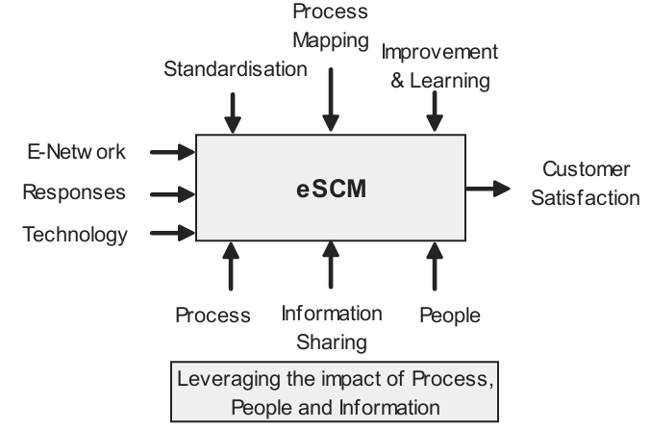
E-SCM
Gambar 2. Representasi umum E-SCM: Input, output, mekanisme, dan kontrol (Qinyu, Zang ; 2007)

Slide 13
Process Mapping

Slide 14
Process Mapping
Process mapping (pemetaan proses) adalah teknik yang digunakan untuk perincian proses bisnis dengan berfokus pada unsur-unsur penting yang mempengaruhi perilaku atau kebiasaan dalam perusahaan.
Untuk konsep dan implementasi e-SCM, pemetaaan proses bisnis rantai pasok harus mendapatkan keuntungan dan dikelola melalui e-jaringan.
Entitas dalam e-jaringan dihubungkan oleh teknologi berbasis internet, dan sesuai prosedur yang dikembangkan untuk pemetaan proses dan pemetaaan proses e-SCM harus diwujudkan dengan teknologi yang sama.

Slide 15
Process Mapping
Proses pemetaan diwujudkan dengan teknologi internet yang dikenal sebagai pemetaan e-proses.
Prosedur pemetaan e-proses untuk e-SCM harus memenuhi lima syarat sebagai berikut:
Standarisasi proses di seluruh jaringan
Proses reengineering dan praktek benchmarking
Realisasi mekanisme dan kegiatan pengendalian dimana setiap proses mengubah input menjadi output
Koordinasi saling ketergantungan untuk seluruh rantai pasok di seluruh e-network.
Pencapaian tingkat keamanan yang ditunjuk oleh unsur-unsur e-network

Slide 16
Process Mapping
Dua kondisi pertama dapat dicapai dengan menggunakan model referensi SCOR (Supply Chain Operation Reference) dan IDEF0.
Teknik IDEF0 adalah teknik yang ideal untuk kondisi ketiga. Dengan mengintegrasikan SCOR dengan IDEF0 akan menunjukkan model dan ketergantungan antara kegiatan e-SCM.
Prosedur yang dikembangkan oleh Al-Hakim (2003) dapat digunakan untuk mengakomodasi tingkat keamanan yang dibutuhkan oleh entitas e-network.

Slide 17
SCOR Reference Model

Slide 18
SCOR Reference Model
Supply Chain Operation Reference (SCOR) merupakan model standar pendekatan industri yang digunakan untuk menentukan, desain, dan meningkatkan rantai pasok.
Konsep SCOR merupakan suatu referensi model yang digunakan untuk mengukur kinerja dari Supply Chain.

Slide 19
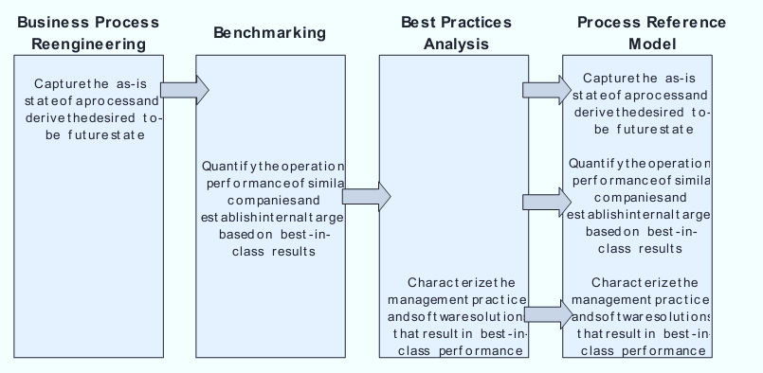
SCOR Reference Model
Gambar 3. Konsep Integrasi Model Referensi Proses (Supply Chain Council, 2003)

Slide 20
SCOR Reference Model
Adapun tahapan dalam SCOR model adalah sebagai berikut:
Membangun model kinerja
Pada tahap ini model dari penentuan dan pengukuan kinerja dibuat.
Model kinerja ini terdiri dari tiga aspek yakni desain dari pengukuran kinerja yang di dalamnya terdapat sebuah pengukuran terstruktur yang seimbang, definisi dari ukuran dan perhitungan pengukuran serta metode pengumpulan data.
Selanjutnya, measure dependencies yang memetakan hubungan antara ukuran-ukuran kinerja yang merupakan dasar dari analisa selanjutnya.

Slide 21
SCOR Reference Model
2. Mengukur kinerja supply chain
Proses pengukuran kinerja terdiri dari perhitungan ukuran dan evaluasi kinerja.
Ukurannya dapat dihitung berdasarkan definisi proses dan data real yang diambil dari aktivitas supply chain.
Evaluasi kinerja adalah sebuah proses pemberian bobot pada berbagai macam ukuran kinerja untuk mempresentasikan tingkat kepentingan dari setiap dimensi yang diukur.

Slide 22
SCOR Reference Model
3. Analisa kinerja
Pada tahap ini akan menghasilkan beberapa metode analisis kinerja untuk pengambilan keputusan dan improvement seperti gap analysis, prioritas ukuran dan analisis sebab akibat.

Slide 23
SCOR Reference Model
4. Improvement
Berdasarkan pengukuran dan analisis kinerja, improvement disini dapat dibagi menjadi dua sub divisi utama:
Pertama, dengan menganalisa tingkat kepentingan dan hubungan antara ukuran kinerja.
Kedua dengan gap analysis dan process reengineering yang dapat meningkatkan kinerja supply chain yang sesungguhnya.

Slide 24
SCOR Reference Model
Metode SCOR tidak hanya menghasilkan struktur dan acuan aturan yang terdefinisi dengan baik dan desain pengukuran kinerja namun juga pendekatan benchmark untuk gap analysis dan pendekatan best practice untuk adanya improvement.

Slide 25
SCOR Reference Model
Proses dalam metode SCOR terdiri dari 3 level. Level 1 adalah top level yang terdiri dari 5 proses kunci yakni plan, source, make, deliver dan return.
Level ini dapat berupa metrik yang mengkarakteristikan kinerja berdasarkan dua perspektif.
Perspektif pertama adalah berdasarkan perspektif customer dan yang kedua berdasarkan perspektif internal.

Slide 26
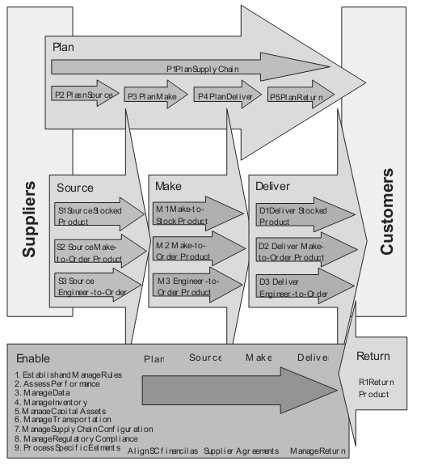
SCOR Framework

Slide 27
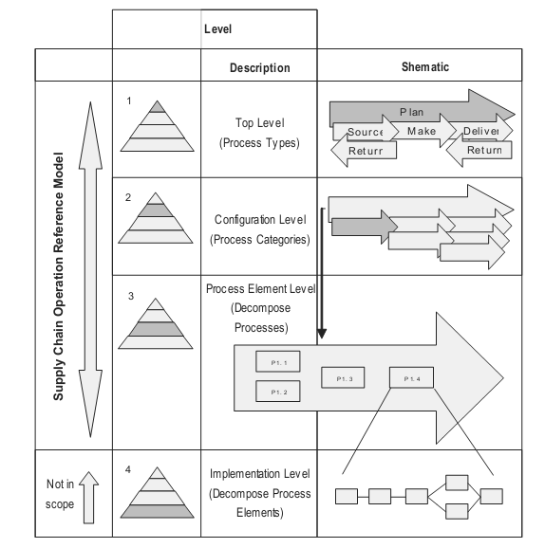
SCOR BUSINESS PROCESS

Slide 28
SCOR PROCESSES
Plan, merupakan proses yang menyeimbangkan permintaan dan pasokan untuk menentukan tindakan terbaik dalam memenuhi kebutuhan pengadaan, produksi, dan pengiriman.
Plan mencakup proses penaksiran kebutuhan distribusi, perencanaan dan pengendalian persediaan, perencanaan produksi, perencanaan material, perencanaan kapasitas, dan melakukan penyesuaian supply chain plan dengan financial plan

Slide 29
SCOR PROCESSES
2. Source, yaitu proses pengadaan barang maupun jasa untuk memenuhi permintaan.
Proses ini meliputi penjadwalan pengiriman dari supplier, penerimaan, mengecek, dan memberikan otorisasi pembayaran untuk barang yang dikirim supplier, memilih supplier, mengevaluasi kinerja supplier dan hal lainnya.
Jadi, proses tahap ini bisa berbeda tergantung apakah barang yang dibeli termasuk tipe stock, make-to-order, atau engineer-to-order products.

Slide 30
SCOR PROCESSES
3. Make, yaitu proses mentransformasi bahan baku dan komponen menjadi produk yang diinginkan pelanggan.
Kegiatan make atau produksi dapat dilakukan atas dasar peramalan untuk memenuhi target stok (make-to-stock), atas dasar pesanan (make-to-order), atau engineer-to-order.
Proses yang terlibat dalam tahapan ini meliputi penjadwalan produksi, melakukan kegiatan produksi dan pengetesan kualitas, mengelola barang setengah jadi, memelihara fasilitas produksi dan hal lainnya.

Slide 31
SCOR PROCESSES
4. Deliver, merupakan proses untuk memenuhi permintaan terhadap barang atau jasa.
Biasanya meliputi order management, transportasi, dan distribusi.
Proses yang terlibat diantaranya mencakup menangani dan memenuhi pesanan pelanggan, memilih perusahaan jasa pengiriman, mengelola kegiatan pergudangan produk jadi, dan mengirim tagihan kepada pelanggan.

Slide 32
SCOR PROCESSES
5. Return, yaitu proses pengembalian atau menerima pengembalian produk karena berbagai alasan.
Kegiatan yang terlibat mencakup identifikasi kondisi produk, meminta otorisasi pengembalian produk cacat, penjadwalan pengembalian, dan melakukan pengembalian.
Post-delivery-customer support juga merupakan bagian dari proses return ini.

Slide 33
SCOR PROCESSES
Ada tiga tipe proses dalam SCOR model: planning, execution dan enable.
Proses planning merencanakan keseluruhan supply chain sejalan dengan perencanaan spesifik tipe dari execution process.
Proses eksekusi mencakup semua kategori proses yang terdiri dari source, make, deliver dan return kecuali kategori enable process.
Enable process dari suatu elemen proses tertentu. Dengan menggunakan ke empat level SCOR model, suatu bisnis dapat dengan cepat dan tepat mendeskripsikan aktivitas rantai pasoknya

Slide 34
idefo

Slide 35
IDEF0 Technique
IDEF0 (Integration definition Language 0) merupakan bahasa pemodelan yang menggunakan gambar yang disertai penjelasan komprehensif untuk menjelaskan tahapan dan metodologi pengembangan dari suatu sistem.
Sistem dimodelkan sebagai kumpulan fungsi-fungsi yang saling berkaitan satu sama lain untuk membentuk suatu fungsi utama.
Fungsi-fungsi tersebut menjelaskan apa yang dikerjakan oleh sistem, sehingga apa saja yang mengontrol, memproses, diproses, dan dihasilkan oleh sistem tersebut dapat dengan mudah diketahui.

Slide 36
IDEFO
IDEF0 memandang suatu sistem sebagai sesuatu yang terdiri dari kumpulan aktivitas yang menggunakan ICOM-ICOM untuk mewujudkan tugas-tugasnya.
Aktivitas dan ICOM merupakan komponen penyusun sistem yang harus diidentifikasi dalam pembentukan model. Dengan kata lain, model dari suatu sisten dengan menggunakan metode IDEF0 merupakan pengambaran aktivitas dan ICOM suatu sistem.

Slide 37
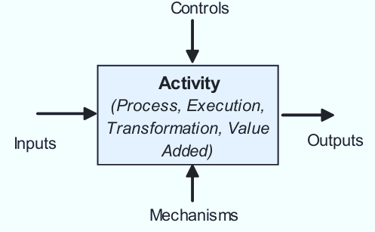
IDEFO

Slide 38
e-SCM IMPROVeMeNT PROCeDURe

Slide 39
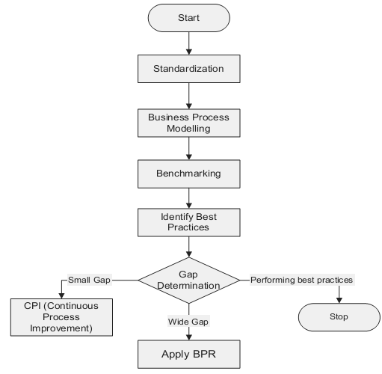
E-SCM IMPROVEMENT PROCEDURE

Slide 40
E-SCM IMPROVEMENT PROCEDURE
Prosedur e-SCM improvement (eSCM-I) dapat dibagi menjadi empat langkah:
Langkah 1: Standardization
Mintzberg (1983) menyarankan penggunaan standarisasi sebagai mekanisme koordinasi untuk mengelola hubungan saling ketergantungan dalam proses bisnis. Standarisasi adalah penggunaan standar prosedur, proses, bahan, dan atau bagian untuk merancang, manufaktur, dan mendistribusikan produk.
Langkah 2: Business Process Modeling
Langkah 3: Benchmarking and Identification of Best Practices
Langkah 4: Gap Determination

Slide 41
E-SCM IMPROVEMENT PROCEDURE
Prosedur e-SCM improvement (eSCM-I) menjadi empat langkah:
Langkah 1: Standardization
Langkah 2: Business Process Modeling
Tujuan dari pemodelan proses bisnis juga untuk menganalisis proses, mengelola saling ketergantungan rantai pasokan, dan menentukan fungsi dan perilaku proses rantai pasokan ke tingkat detail yang diperlukan oleh pengguna bisnis (Li et al., 2002).
Pendekatan pemodelan dalam langkah ini telah didasarkan pada presentasi grafis terstruktur teknik IDEF0.

Slide 42
E-SCM IMPROVEMENT PROCEDURE
Langkah 3: Benchmarking and Identification of Best Practices
Langkah 4: Gap Determination

Slide 43
Kesimpulan

Slide 44
KESIMPULAN
Prosedur perbaikan ESCM menggunakan model SCOR sangat efektif untuk tujuan proses standarisasi.
Langkah standarisasi ini memainkan peran penting sebagai mekanisme koordinasi untuk mengelola hubungan saling ketergantungan dalam jaringan rantai pasok.
IDEF0 dipilih untuk model proses bisnis yang diintegrasikan dengan metode SCOR.

Slide 45
KESIMPULAN
Teknik IDEF0 sangat cocok untuk tujuan penggambaran proses SCOR pada umumnya ketika arus informasi dan hubungan independensi harus dipertimbangkan.
Metode IDEF0 memiliki potensi kontribusi untuk aspek tambahan yang tidak terwakili dalam model SCOR saat ini agar aktivitas dan proses rantai pasok dapat tergambarkan lebih komprehensif.
IDEF0 mengidentifikasi hubungan saling ketergantungan dalam hal input, output, kontrol, dan mekanisme. Identifikasi ini sangat berguna untuk pemodelan yang efektif dan manajemen koordinasi rantai pasok.

Slide 46
KESIMPULAN
Model SCOR menyediakan daftar praktik terbaik dan fitur-fitur untuk setiap proses yang memungkinkan mitra dagang individu dan unsur regulator dalam menganalisis, membandingkan, dan menerapkan praktik terbaik.
Namun, tidak ada indikasi bagaimana memilih dan menerapkan berbagai praktik alternatif terbaik di tingkat analisis mikro.
Penelitian ini menunjukkan kesesuaian dengan menggunakan metode flowchart tradisional untuk memilih praktik terbaik dalam lingkungan SCOR menggunakan pendekatan "analisis gap".

Slide 47
KESIMPULAN
Dengan mengidentifikasi kesenjangan antara praktek yang telah ada dan praktik terbaik, langkah terakhir dari prosedur eSCM-Improvement memberikan pengenalan pendekatan perbaikan seperti business process reengineering dan perbaikan proses yang berkesinambungan dari sudut pandang holistik.

Slide 48
KESIMPULAN
Pada akhirnya, model yang berbasis SCOR dan eSCM-I memiliki lima kontribusi utama untuk perbaikan rantai pasok, termasuk proses presentasi terstruktur, identifikasi adanya saling ketergantungan dalam organisasi, dekomposisi saling ketergantungan struktur organisasi, identifikasi saling ketergantungan antar organisasi, dan dekomposisi saling ketergantungan struktur antar organisasi.

Slide 49
DAFTAR PUSTAKA/SUMBER
Qingyu Zhang. (2007). E-supply Chain technologies and management. 00. Information Science Publishing. Suite 200 Hershey PA 17033. USA. ISBN : 9781599042558

